Slide 1
Man-passiivi

Slide 2
Man-passiivi
Kuinka man-passiivia käytetään?
Man får inte köra mot rött.
Kör man fort i Sverige också?
Åker man fast så får man stora böter.

Slide 3
Man-passiivi
Är man för ung för att köra bil när man är 16 år gammal?
man on yksiköllinen ja en-sukuinen sana.
Åker man fast så får man stora böter.
→ man-pronominia ei voi vaihtaa kesken virkkeen toiseen pronominiin.

Slide 4
Objekti- ja genetiivimuodot EN ja ENS
Om polisen ser en köra för fort, ska man få böter.
objektimuoto EN
En trafikolycka kan ändra ens liv.
man-pronominin genetiivimuoto ENS
Jos tuntuu vaikealta, laita lihavoitujen sanojen paikalle normaali pronomini: JAG, MIG, MIN/MITT. Selkenikö?

Slide 5
S-passiivi
Passiivi korostaa tekemistä, ei tekijää.
Tekijää ei tarvitse edes mainita.
Maten äts. Ruoka syödään.
Dörren öppnas. Ovi avataan.
Reglerna lyds. Sääntöjä noudatetaan.
Muodostamiseen tarvitaan verbin preesens-muoto.

Slide 6
S-passiivi
Jos preesensin päätteet ovat –AR ja –R → tiputetaan r-kirjain pois ja laitetaan tilalle –s
öppnar → öppnas
sysslar → sysslas
filmar → filmas
tar → tas

Slide 7
S-passiivi
Jos pääte on –ER, tiputetaan koko pääte pois ja tilalle –S
äter → äts
skriver → skrivs
springer → springs
HUOM! Jos r-kirjain kuuluu verbin vartaloon, se pidetään mukana ja sen perään lisätään s-kirjain. Verbin vartalon saat selville kirjoittamalla perusmuodon ja preesensin allekkain ja poistamalla päätteet.
(göra) gör → görs
(höra) hör → hörs

Slide 8
S-passiivin muodostus
Preesensin muodostaminen erilainen:
Preesensmuodosta otetaan verbin vartalo (-er/-r) pois, -s tilalle
återvinner → återvinns
Muut muodot helppoja, vain –s perään!
Infinitiivi: måste återvinnas
Imperfekti: återvanns
Perfekti: har återvunnits
Pluskvamperfekti: hade återvunnits

Slide 9
Yhteenveto
-AR tai -R
jobbar → jobbas
tar → tas
-ER
äter → äts
skriver → skrivs
Jos vartalossa on –R
gör → görs (säilytetään –r)
hör → hörs

Slide 10
Agenttirakenne
Tekemisen kohteesta (objektista) tulee tekijä (subjekti).
Preesens:Författaren skriver boken.
S-passiivi: Boken skrivs av författaren.
The book was written by an author.
Tekijästä tulee agentti ja sen eteen tulee av-prepositio.

Slide 11
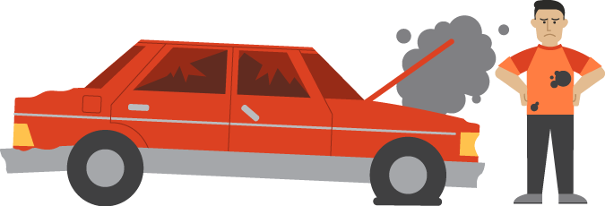
Bli- ja vara-passiivi
BLI-passiivi korostaa toiminnan tulosta ja olotilan muutosta.
bli + partisiipin perfekti
partisiipin perfekti pääsanan suvun ja luvun mukaan
tekijä voidaan ilmaista agentilla*
Huset blev målat.
Bilen har blivit reparerad.
Bilen måste bli reparerad.
*Bilen blir reparerad av en bilmekaniker.*

Slide 12
Bli- ja vara-passiivi
VARA-passiivi korostaa olotilaa, toiminnan lopputulosta.
vara + partisiipin perfekti (preesens ja imperfekti)
suku ja luku!
agentilla ilmaistaan tekijä*
Huset var målat.
Bilen är reparerad.
*Bilen var reparerad av Mikael.*
*Boken är skriven av Henning Mankell.*

